Slide 1
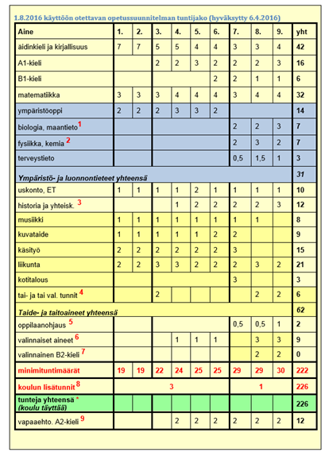
ARVIOINNISTA
3. luokan taide- ja taitoaineiden valinnaiset TUNNIT
4.-6. luokan valinnaiset AINEET
8. ja 9. luokan taide- ja taitoaineiden valinnaiset TUNNIT
8. ja 9. luokan valinnaiset AINEET
Lähteet:
1. Perusopetuksen opetussuunnitelman perusteiden 2014 luku 6 ja 12.
2. http://www.oph.fi/ops2016/tiekartta/valinnaisuus_ja_arviointi

Slide 2
3. luokan taide- ja taitoaineiden valinnaiset TUNNIT
Ovat osa yhteisinä oppiaineina opetettavien taide- ja taitoaineiden opetusta ja ne myös arvioidaan osana niiden opetusta.
Valinnaisista tunneista ei siis tule erillistä arviota todistuksiin.
On erityisen tärkeää tiedottaa oppilaille ja huoltajille, ettei näistä opinnoista tule erillistä arvosanaa lukuvuositodistukseen.
Valinnaisia tunteja voidaan käyttää myös painotetun opetuksen järjestämiseen.

Slide 3
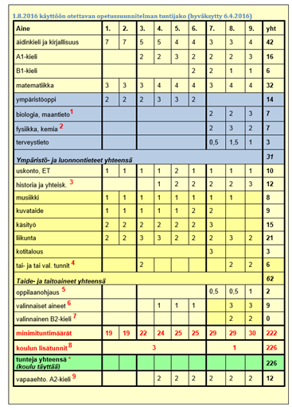
4.-6. luokan valinnaiset AINEET
Voidaan tarjota perusopetuksen yhteisten aineiden syventäviä ja soveltavia opintoja tai useasta aineesta muodostettuja oppiainekokonaisuuksia.
Jokainen valinnainen aine muodostaa oppimäärän, joka siten myös arvioidaan omana oppiaineenaan.
Alle kaksi vuosiviikkotuntia käsittävät valinnaiset aineet arvioidaan sanallisesti.
Mikäli sanallisesti arvioitu valinnainen aine katsotaan jonkin yhteisen aineen syventäviksi opinnoiksi, sen suoritus voi korottaa kyseisen oppiaineen arvosanaa.
Sanallisesti arvioitavista valinnaisista aineista merkitään todistuksiin vuosiviikkotuntimäärä sekä merkintä ”hyväksytty / hylätty”.
Valinnaisiin aineisiin osoitettuja vuosiviikkotunteja voidaan käyttää myös painotetun opetuksen järjestämiseen.

Slide 4
8. ja 9. luokan taide- ja taitoaineiden valinnaiset TUNNIT
Ovat osa yhteisinä oppiaineina opetettavien taide- ja taitoaineiden opetusta ja ne myös arvioidaan osana niiden opetusta.
Valinnaisista tunneista ei siis tule erillistä arviota todistuksiin.
On erityisen tärkeää tiedottaa oppilaille ja huoltajille, ettei näistä opinnoista tule erillistä arvosanaa lukuvuositodistukseen.
Päättöarviointi tehdään kaikissa taide- ja taitoaineissa siinä vaiheessa, kun oppilaan opiskelu kyseisissä aineissa päättyy.
Esimerkki: Kaikille yhteinen kotitalous päättyy 7. luokalla. Oppilas voi kuitenkin opiskella kotitaloutta valinnaisena tuntina / tunteina vielä 8. ja / tai 9. luokalla, jolloin viimeisin arvosana on oppilaan kotitalouden päättöarvosana.
Asia varmistettu Opetushallituksesta 9.5.2016. OPH tekee asiaan liittyviä korjauksia opetussuunnitelman perusteisiin syksyllä 2016.
Valinnaisia tunteja voidaan käyttää myös painotetun opetuksen järjestämiseen.

Slide 5
8. ja 9. luokan valinnaiset AINEET
Voidaan tarjota perusopetuksen yhteisten aineiden syventäviä ja soveltavia opintoja tai useasta aineesta muodostettuja oppiainekokonaisuuksia.
Jokainen valinnainen aine muodostaa oppimäärän, joka siten myös arvioidaan omana oppiaineenaan.
Vähintään kahden vuosiviikkotunnin oppimäärä arvioidaan numeroin.
Todistuksiin nimi, vuosiviikkotuntimäärä ja annettu arvosana.
Alle kaksi vuosiviikkotuntia käsittävät valinnaiset aineet arvioidaan sanallisesti.
Mikäli sanallisesti arvioitu valinnainen aine katsotaan jonkin yhteisen aineen syventäviksi opinnoiksi, sen suoritus voi korottaa kyseisen oppiaineen arvosanaa.
Myös esim. 1 vvh:n historian syventävä valinnaisaine voi korottaa kahdeksannella luokalla päättynyttä historian arvosanaa päättötodistuksessa.
Sanallisesti arvioitavista valinnaisista aineista merkitään todistuksiin vuosiviikkotuntimäärä sekä merkintä ”hyväksytty / hylätty”.
Valinnaisiin aineisiin osoitettuja vuosiviikkotunteja voidaan käyttää myös painotetun opetuksen järjestämiseen.

